Slide 1
17차시: 최적조건 도출을 위한
실험계획법(DOE)
학 습 목 표
1. 최적안 선정 이해
2. 실험계획법(DOE) 이해
3. 완전요인 실험 이해
학 습 내 용
1. 최적안 선정 개념
2. 실험계획법(DOE)
3. 완전요인 실험 개념

Slide 2
Step 11 최적안 선정
D
M
A
I
C
Step11. 최적안 선정
Define
Step 11 – 최적안 선정
Measure
실험계획법 개요
개선Idea 평가
최적안 선정
Analyze
Improve
Step 12 - 결과검증
Step 10 – 개선Idea 도출
Control

Slide 3
Step 11 최적안 선정
D
M
A
I
C
Step11. 최적안 선정
목적
프로세스의 특성을 파악하여 Y에 가장 큰 영향을 미치는
Vital Few X’s를 결정하고 이들 Vital Few X’s 인자의 조건을 어떻게 설정해야 할 지를 실험을 통하여 최적화하고 실질적인 공차(Tolerance)를 설정한다.
팀원과 전문가들의 의견을 모아 현재의 프로세스 맵을 작성하고 컴퓨터 Simulation과 다양한 경험과 지식 및 제약조건을 고려하여 개선된 프로세스를 작성한 후 Simulation을 통하여 최적대안을 선정한다.
주요 내용
적절한 실험계획을 수립하고 실험을 실시한 후 그 데이터를 분석하여 최적의 Y 를 얻기 위한 Vital Few X’s의 관리조건을 도출한다.
프로세스 매핑과 컴퓨터 Simulation을 통하여 프로세스 최적화를 도모한다.

Slide 4

실험계획법(DOE)

Slide 5
실험이란?
D
M
A
I
C
Step11. 최적안 선정
실험의 정의
출력의 변화에 대한 원인을 관찰할 수 있도록 공정이나 시스템의 입력변수에 계획된 변화를 가하는 일련의 시험.
실험의 목적
▪ 출력변수(Y)에 유의한 영향을 미치는 입력변수(X)는 어떤 것인가?
양적으로 얼마나 큰 영향을 미치는가?
▪ 유의하지 않은 입력 변수들의 영향의 합은 전체적으로 얼마나 큰가?
이들의 크기는 어느 정도 인가?
▪ 측정오차는 얼마나 되는가?
▪ 유의한 영향을 미치는 입력 변수들이 어떠한 조건을 가질 때 가장 바람직한 출력을 얻을 수 있는가?

Slide 6
D
M
A
I
C
실험이란?
Step11. 최적안 선정
▪ 공정 또는 시스템의 일반적인 모형
x₁
x₂
x_{q}
• • •
제어 가능 인자
(입력변수)
입력
프로세스
출력
• • •
제어 불가능 인자
(잡음변수)
n₁
n₂
n_{q}
- 프로세스 : 입력에 대하여 하나 이상의 출력으로 변환시키는 기계, 방법,
사람, 또는 그 외 자원의 조합.
▪ 공정 / 시스템의 예
입력변수 | 공정/시스템 | 출력변수 | 잡음변수
판매가 | 마케팅 부서 | 매출액 | 타 회사의 판매가
납땜온도 | PCB 조립라인 | 수율 | PCB 이물, 부품형태
전류량 | 용접라인 | 강도 | 사람, 용접기

Slide 7
실험계획(DOE)란?
D
M
A
I
C
Step11. 최적안 선정
DOE (Design Of Experiments)의 정의
주어진 예산 (비용, 시간, …)하에서 최대의 정보를 얻고자 실험 방법과 분석방법을
계획하는 것.
DOE의 목적
▪ Vital Few X’s의 확인 및 영향 정도를 파악
▪ 선정된 중요 X들 사이의 교호작용 파악
▪ X들을 이용한 Y들의 예측모형 수립
▪ Y들을 최적화 시키는 X들의 조건 결정

Slide 8
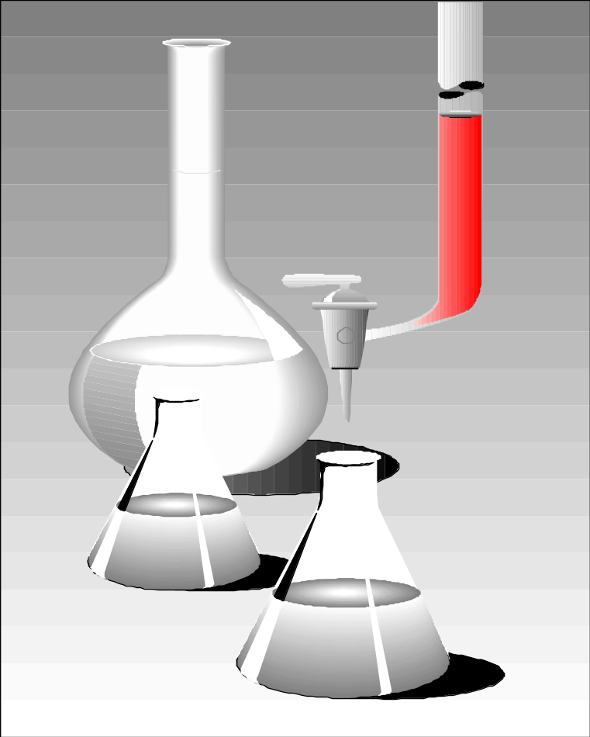
D
M
A
I
C
실험계획(DOE)란?
Step11. 최적안 선정
DOE 용도
- 프로세스의 특성을 파악
- 프로세스의 최적화
- 새로운 프로세스 개발
- 제품 설계
DOE 특징
- 상대적으로 쉬운 결과 해석
- 최소의 비용으로 명확한 시험결과 유도
- 입력 변수들의 설정에 있어 심사 숙고한 검토
- 복잡한 통계분석 보다도 적절한 실험계획이 중요
- 종종 실험계획은 상황 (특정한 문제, 생산 표본들, 표본들의 이용성 및 시험 제약) 에 맞게 조정가능

Slide 9
D
M
A
I
C
실험계획(DOE)란?
Step11. 최적안 선정
용어정리
- 인자 : 출력변수(Y)에 영향을 주는 입력변수(X)를 말하며, 온도 /압력 /
작업 방법 등 기술적으로 수준이 의미를 가지는 모수 인자(Fixed
Factor)를 말한다. 인자는 온도,압력,습도 같은 계량형 인자와
촉매의 종류, 원료의 종류, 업체 등과 같은 계수형 인자로 구분.
-수준 : 인자의 “수준”이란 실험을 위해 지정한 인자의 값이다.
계량형 인자의 경우에는 흥미 영역의 최대치와 최소치로 결정하는
것이 좋으며, 그 중간은 등간격으로 나누는 것이 좋다.
계수형 인자의 경우, 인자가 갖는 종류의 수 만큼 수준 수로 취한다.
즉 깨끗함의 정도와 같은 경우 깨끗함, 깨끗하지 않음의 두 가지
수준이 있을 수 있다.
- 처리 : 처리란 각 인자의 단일 수준끼리의 조합을 말한다.
예를 들어서 온도 100도에서의 압력 1기압을 말한다.

Slide 10
D
M
A
I
C
실험계획(DOE)란?
Step11. 최적안 선정
- 처리 조합 : 인자의 각 수준끼리의 조합을 말한다.
전체 실험에서 처리 조합의 개수는 각각의 인자의 수준수의 곱이다.
2 x 3 x 3 의 경우에 있어서 실험의 처리 조합은 18이다.
- 반복 : 테스트 런을 같은 처리 조합을 이용해서 순차적으로 몇 번 시행하는
것을 말한다.
- 주효과 : 각 입력변수의 한 수준에서 다른 수준으로 변화할 때에 수준간의
차이로 일어나는 출력변수의 변화의 평균치를 말한다.
- 교호 효과 : 2인자 이상의 특정한 인자 수준의 조합에 의해 일어나는 효과
예를 들면 인자 A의 효과가 인자 B의 수준의 변화에 따라 변화하는
경우 A,B인자간의 교호 효과가 있다고 한다.

Slide 11
D
M
A
I
C
실험계획(DOE)란?
Step11. 최적안 선정
용어정리(예)
RUN | 온도 | 커피종류
1 2 3 4 5 6 7 8 | 100℃ 100℃ 70℃ 70℃ 100℃ 100℃ 70℃ 70℃ | 초이스 맥심 초이스 맥심 초이스 맥심 초이스 맥심
인자
: 입력 변수
처리
: 수준의 조합
수준
: 인자의 조건
반복
: 동일한 처리조합에서
2회 이상 실험을
실시하는 것

Slide 12
D
M
A
I
C
실험계획(DOE)의 유형
Step11. 최적안 선정
시행 착오 실험 (Trial and Error)
한 번에 하나의 요인 (One-Factor-at-a Time: OFAT)
- 추측을 통해 한번에 하나씩의 변수만을 바꾸며 결과치를 분석
- 최적의 결론을 발견하지 못할 수 있음
부분 요인 실험 (Fractional Factorial Designs)
- 비용 측면에는 유리하나 적용에는 전문적인 지식이 필요
완전 요인 실험 (Full Factorial Designs)
- 최적의 조합을 발견할 순 있으나 비용이나 시간이 많이 소요
반응 표면 실험 (Response Surface Methodology)

Slide 13
D
M
A
I
C
실험계획(DOE)의 예
Step11. 최적안 선정
상황 : PCB의 제조 공정에 사용되는 흐름 납땜기계는 다음과 같은 순서로 작업이 진행된다.
Flux 도포 → 기판 예열 → 납땜
결점률 : 하나의 기판에 2,000개소의 납땜 작업을 실시하고 있는데,
기판 당 평균 20개의 결점이 발생한다.즉, 결점률은 1.0%이다.
결점에 대한 처리 : 결점에 대하여 수작업으로 재작업을 실시한다.
엔지니어가 해야 할 일:
- 어떤 변수가 결점의 발생에 영향을 미쳤는가?
- 납땜 결점을 줄이기 위하여 이들 변수에 대해 어떤 조치를 취해야 하는가?

Slide 14
D
M
A
I
C
실험계획(DOE)의 예
Step11. 최적안 선정
인자의 선정:
▪ 제어 가능인자 (입력변수)
- 납땜 온도
- 예열 온도
- 납땜 깊이
- Flux 형태
- Flux 비중
- 컨베이어 속도
- 컨베이어 각도
▪ 제어 불가능인자 (잡음변수)
- 작업자
- 생산계획
- 인쇄회로기판의 두께
- 기판에 사용된 부품 형태
- 기판 위에 있는 부품의 배치

Slide 15
D
M
A
I
C
실험계획(DOE)의 예
Step11. 최적안 선정
스크리닝 단계 :
  ▪ 스크리닝의 목적은 결점발생에 영향을 미치는 중요인자의 식별이다.
  ▪ 어떤 인자(입력 / 잡음 변수)가 회로기판의 결점 발생에 영향을
  미치는가를 알아보기 위해 부분 요인 실험을 사용하여 실험하고
  분석한 결과 두 개의 중요 인자를 선정:
- 납땜온도
- 납땜깊이

Slide 16
D
M
A
I
C
실험계획(DOE)의 예
Step11. 최적안 선정
특성화 단계:
▪ 특성화의 목적은 결점률에 납땜 온도와 납땜 깊이가 어떠한 영향을 미치는가를 알아내는 데 있다.
▪ 단위 당 결점수를 줄이기 위해 납땜 온도와 납땜 깊이의 개선방향을 결정
▪ 결점률이 높아지거나 엉뚱한 공정결과를 피하기 위해 전체 제조 공정의 제어해야 할 변수들에 대한 정보를 제공
▪ 납땜 온도와 납땜 깊이를 입력 변수로 하여 실험을 실시하여 다음의 결과를 얻었다.
< 납땜 온도와 납땜 깊이에 따른 결점률 >
납땜 온도 증가
→ 결점률 감소
납땜 깊이 감소
→ 결점률 감소
납땜
온도
( ºC )
0.8%
260
1.5%
240
220
1.0%
1.2%
1.6%
200
0.75
1.0
1.25
1.5
납땜 깊이(mm)

Slide 17
D
M
A
I
C
실험계획(DOE)의 예
Step11. 최적안 선정
최적화 단계:
▪ 최적화의 목적은 결점률을 최소로 하는 납땜 온도와 납땜 깊이의
수준 결정이다.
▪ 납땜 온도와 납땜 깊이를 입력 변수로 하여 최적화 실험을 통하여
다음의 결과를 얻었다.
- 납땜 온도 : 255 °C
- 납땜 깊이 : 0.83 mm
- 결과 : 결점률 0.8%

Slide 18


D
M
A
I
C
실험계획(DOE)의 순서
Step11. 최적안 선정
문제의 정의
A 단계
출력변수 및 입력변수의 선정
TEMP
입력변수의 수준 선택
DOE의 선택
180°F
48
80
I 단계
175°F
실험 실시 및 데이터 수집
170°F
46
58
80 min
85 min
90 min
TIME
데이터 분석
결론과 제안
필요한 경우 다시 실험

Slide 19
D
M
A
I
C
완전요인 실험 개요
Step11. 최적안 선정
표준배열의 특징
  선택된 인자의 수준 내에서 반응값을 최소한의 실험으로 정확하게 예측하기 위해서 실험배열은 균형과 직교성을 만족해야 한다.
  균형(Balance)
    각 요인에 대해 높은 수준에서나 낮은 수준에서 실행의 수가 같은 것을 말한다.
  직교성(Orthogonality)
    주효과의 부호의 곱으로 표현되는 열(교호작용)이 균형을 이루는 것을 말하며, 이것은 각 요인이 서로 독립적일 수 있도록 해 준다.
  예) 2² 완전요인실험
    균형 : A와 B가 낮은 수준에서 2번,
    높은 수준에서 2번 실행
    직교성 : AB란의 낮은 수준과 높은 수준이 2번
2² 완전요인 배치
A B AB
-1 -1 +1
+1 -1 -1
-1 +1 -1
+1 +1 +1
미니탭에서는 인자와 수준, 반복수만 결정하면 균형되고 직교성을 갖는 표준배열을 자동적으로 생성한다.

Slide 20
D
M
A
I
C
완전요인 실험 개요
Step11. 최적안 선정
실험의 원칙
  반응값의 정밀한 예측이 가능하기 위해서는 제어되지 않거나 제어할 수 없는 인자(잡음인자)를 제거하거나, 가능한 한 제어할 수 있어야 한다.
  반복의 원리
    동일한 처리들을 모두 또는 일부의 2회 이상의 실험
    반복의 필요성 : 실험오차의 추정, 실험결과의 정밀도 향상
  블록의 원리
    실험전체를 시간적 또는 공간적으로 분할하여 각 블록 내의 실험 환경을 동일하게 함으로써, 실험의 정밀도를 높일수 있는 기법
    예) 2⁴ 실험계획에서 16번의 실험을 2일에 나누어 실험을 하면, 1일은 블록 1이 되고, 2일은 블록2가 됨
  랜덤화의 원리
    실험배치와 순서를 무작위로 선택하여 실시함으로써 선정된 인자 외에 다른 인자들이 실험 결과에 영향을 미치는 것을 방지
    잡음 발생 가능성이 실험전체에 걸쳐서 동일하게 분포할 수 있도록 함
Notes:
반복이 없으면 무엇이 나쁜가? -> F-test 안된다.
왜 F-test가 안되나 -> Error term이 생기지 않기 때문
F = MS _{factor}/ MS_{error}
왜 Error term(MS_{error})이 안 생기나? -> Error term은 반복 데이터의 변동(분산)이므로
처리 조합 당 1개의 관측치
일반적으로 통계적 검증력이 낮음.
F-검정 대신 정규성 그림 혹은 파레토 그림 사용
중요하지 않은 요인을 제거함으로써 완전배치법 수행 가능
처리 조합 당 2개 이상의 관측치 (반복 혹은 재현)
오차에 대해 더 나은 추정 가능
통계적 검증력이 우수
축소 모형의 수립 가능
F-검정, 정규성 그림, 파레토 그림의 활용 가능
. 블록 : 실험을 시간적 혹은 공간적으로 분할하여 그 내부에서 실험의 환경이 균일하도록 만드는것
. 정도 : 측정 또는 이론적 추정이나 근사계산에 있어서의 정확성과 정밀도.
Q&A 사례
Q) BLOCK을 Pooling하고 식을 만들어야 하지 않은가?
A) BLOCK은 식에 포함되지 않는다. 만약 블록이 유의 하다면 실험이 잘못된 것이다.
Q) 블록이 유의 하다면 실험을 다시 해야 하는가?
A) 블록이 유의하다면 batch에 따라서 달라진 것이고
실험을 다시 하되 블록을 더 효율적으로 처리해야 한다.
또는 원자재를 인자로 추가하여 다시 시험하는 것.
블록화함으로써 블록이 유의하지 않다는 것은 원소재에 관계없이 Robust한 모델이 되었다는 의미.
예) 엔진 설계 시 운전자에 영향을 받지 않는 Robust Design 개념

Slide 21

D
M
A
I
C
완전요인 실험 개요
Step11. 최적안 선정
주효과(Main Effect)
  인자의 수준이 낮은 수준에서 높은 수준으로 변함에 따른 반응값의 평균적인 변화량으로, 각 인자의 +1 수준에서의 평균 반응값과 -1 수준에서의 평균 반응값의 차이로 계산됨
  예) 인자 A,B인 2² 완전요인실험
A가 B보다 효과가 크군.
하지만 이것이 꼭 A만의 영향인지 궁금한데…
A | B | 반응값
-1 | -1 | 60
+1 | -1 | 72
-1 | +1 | 52
+1 | +1 | 83
A의 효과 = [ ( +부호의 합 ) - ( -부호의 합 ) ] / ( +(-) 부호의 수 )
= [ ( 83 + 72 ) - ( 52 + 60 ) ] / 2 = 43/2 = 21.5
B의 효과 = [ ( +부호의 합 ) - ( -부호의 합 ) ] / ( +(-) 부호의 수 )
= [ ( 52 + 83 ) - ( 60 + 72 ) ] / 2 = 3/2 = 1.5
A인자는 반응값에 큰 영향을 주지만, B인자는 거의 영향을 미치지 않는다.
그러나, 이것은 인자간 교호작용으로 인해 왜곡될 수 있으므로 교호작용이 없다는 전제가 성립해야 옳은 말이라 할 수 있다.

Slide 22
D
M
A
I
C
완전요인 실험 개요
Step11. 최적안 선정
교호작용(Interaction Effect)
  어느 한 인자의 효과가 다른 인자의 수준에 따라 변화하는 경우에 두 인자간에 “교호효과가 있음”을 의미하며, 교호작용을 하는 인자들의 곱에 해당하는 열의 효과로 계산됨
  예) 인자 A,B인 2² 완전요인실험
A | B | AB | 반응값
-1 | -1 | +1 | 60
+1 | -1 | -1 | 72
-1 | +1 | -1 | 52
+1 | +1 | +1 | 83
A와 B의 교호작용 효과
= [ ( +부호의 합 ) - ( -부호의 합 ) ] / ( +(-) 부호의 수 )
= [ ( 60 + 83 ) - ( 52 + 72 ) ] / 2 = 19 / 2 = 9.5
실험계획법은 인자들의 조합에 따른 교호작용(상승효과)을 예측하고, 최적 반응값을 얻을 수 있는 인자의 수준을 결정하는 것이다.

Slide 23
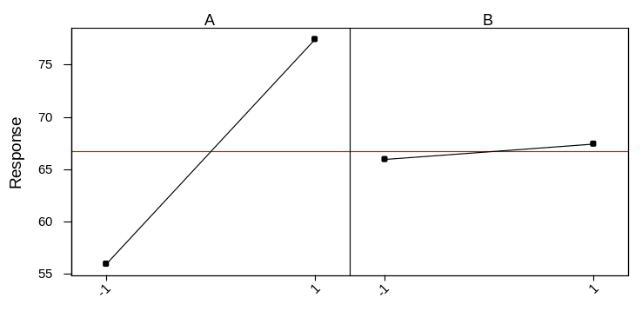
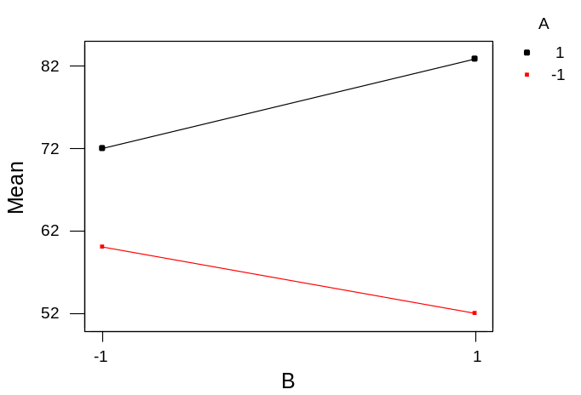
D
M
A
I
C
완전요인 실험 개요
Step11. 최적안 선정
주효과와 교호작용 Plot
Main Effects Plot
주효과 Plot을 보면, “A인자는 반응값에 큰 영향을 주지만, B인자는 거의 영향을 미치지 않는다”라고 말할 수 있다.
Interaction Plot
A인자와 B인자간에 교호작용이 있기 때문에 A의 수준에 따라 B의 효과가 달라짐을 알 수 있다. 즉, B의 평균적인 효과(주효과)는 큰 영향이 없지만, A의 수준에 따라 출력값의 상승 또는 하강효과를 얻을 수 있다.

Slide 24
D
M
A
I
C
완전요인 실험 개요
Step11. 최적안 선정
교호작용의 유무
반응값
B=+1
반응값
B=+1
B=-1
B=-1
-1 +1 A
-1 +1 A
교호작용이 없음
(A효과가 B효과보다 큼)
교호작용이 없음
(B효과가 A효과보다 큼)
반응값
B=+1
반응값
B=+1
B=-1
B=-1
-1 +1 A
-1 +1 A
교호작용이 있음
교호작용이 매우 큼

Slide 25

D
M
A
I
C
완전요인 실험 개요
Step11. 최적안 선정
교호작용의 정보 이용
  사례(1)
    의료장비를 생산하는 회사의 마케팅 부서에서는 매출액에 영향을 주는 변수로 광고의 여부와 제품의 유형(기존제품, 신제품)의 두 인자에 대한 교호작용의 효과가 다음과 같을 때, 여러분이 마케팅 부서의 책임자라면 어떠한 전략을 사용하겠는가?
150
기존제품은 광고유무에 따라 매출액에 큰 차이가 없으나, 신제품의 경우 광고를 할 때 매출액이 크게 증가함.
따라서 신제품에 광고를 집중해야 겠군.
광고 함
매
출
액
100
광고 안함
50
기존 제품
신제품

Slide 26
D
M
A
I
C
완전요인 실험 개요
Step11. 최적안 선정
  사례 (2)
    제품이 두개의 주요 조립 작업으로 이루어진다. “부품 A”는 수백개의 복잡한 부품으로 이루어져 있으며, 조립과 검사가 어렵다. “부품 B”는 상당히 단순한 주조 알루미늄 조립으로써 절삭과 수정이 쉽게 이루어질 수 있다. 여러분이 품질부서의 책임자라면 어떠한 개선활동을 하겠는가?
A 또는 B의 품질이 한가지만 높아지더라도 불량품수의 개수는 크게 감소함. 하지만, B 부품이 단순하게 구성되어 있기 때문에, 부품 B에 대해서 개선활동을 진행하여 불량을 줄이는 것이 효과적이다.
조립품질
낮은 품질의 부품 B
불
량
품
수
좋은 품질의 부품 B
높은 품질의 부품 A
낮은 품질의 부품 A

Slide 27
D
M
A
I
C
2수준 완전요인 실험
Step11. 최적안 선정
+1
2 개의 요인 (주효과)
1개의 교호효과(AB)
4번의 실험이 필요함
2-Factor
B
2² = 4 Runs
-1
A
+1
3-Factor
3개의 요인 (주효과)
3개의 2인자 교호효과
(AB, AC, BC)
1개의 3인자 교호효과
(ABC)
8번의 실험이 필요함
+1
2³ = 8 Runs
B
-1
+1
-1
A
C
+1
-1
4개의 요인 (주효과)
6개의 2인자 교호효과
(AB, AC, AD,BC,BD,CD)
4개의 3인자 교호효과
(ABC,ABD,ACD,BCD)
1개의 4인자 교호효과
(ABCD)
16번의 실험이 필요함
4-Factor
+1
+1
2⁴ = 16 Runs
B
B
-1
-1
+1
+1
-1
A
C
-1
A
C
+1
-1
+1
-1
-1
D
+1
Notes:
Imrove 전략 : 어떤 요인이 반응에 영향을 어느정도 큰가, 유의한 영향을 미치는 원인들이 어떤 조건을 가질때
최적조건을 가지는가.
실험계획법 : 요인배치법, 분할법, 교락법, 일부실시법, 반응표면계획법
Fractional factorial 2^{K}
(SCREENING)
Curvature
?
Y
N
2K Factorial with center points
Response of Surface Model
Stop
Y=fx)
Confirm Optimal Run(s)
Confirm Optimal Run(s)
Y=fx)

Slide 28
실험계획법(DOE) 학습정리
D
M
A
I
C
Step11. 최적안 선정
실험계획법은 프로세스 변수들과 고객 핵심 요구사항 간에 존재하는 원인과 결과의 관계를 효과적이고 효율적으로 파악
특성화/최적화 단계 실험은 모든 인자에 대한 조합을 고려
반복은 통계적 유의성에 관한 보다 많은 정보를 제공
랜덤화는 잠재된 변수의 효과를 제거하는데 도움
블록화, 직교화는 최소의 실험횟수를 통해서 많은 정보를 얻는데 유용
실험에 의한 통계적 결론 도출 후, 재현실험을 통한 실질적인 해결책을 찾는 것이 중요

Slide 29
실험계획법(DOE) -QUIZ문제
D
M
A
I
C
Step11. 최적안 선정
1. 다음 중 실험계획의 목적가 거리가 먼 것은 ? ( 3 )
1) Vital Few X’s의 확인 및 영향 정도를 파악 2) 선정된 중요 X들 사이의 교호작용 파악
3) 잠재인자 X들을 도출 4) Y들을 최적화 시키는 X들의 조건 결정
2. 다음 실험계획의 용어에 대한 설명 중 옳지 않는 것은 ? ( 4 )
1) 인자 : 출력변수(Y)에 영향을 주는 입력변수(X)를 말하며, 온도, 압력등을 말한다.
2) 수준 : 실험을 위해 지정한 인자의 변화된 값이다.
3) 처리 : 각 인자의 단일 수준끼리의 조합을 말한다.
4) 반복 : 실험값을 측정하기 위해 무작위로 실험하는 것을 말한다.
3. 주어진 예산과 시간하에서 최대의 정보를 얻고자 실험 방법과 분석방법을 계획하고 실험하는
것을 ( 실험계획법 ) 이라 한다.

